Slide 1
CODIGO DE ETICA CTMP
APLICACIONES PRACTICAS
Tecnólogo Médico Mirtha Hernández Acasiete

Slide 2
COLEGIO TECNOLOGO MEDICO DEL PERU
«La existencia y funcionamiento de los Colegios Profesionales en nuestro País, se encuentra normado por la Constitución Política del Perú, dándoles un carácter autónomo y personalidad de derecho publico, por lo tanto, la autonomía que la ley reconoce a los colegios profesionales se manifiesta en su capacidad para conducir sus destinos en el ámbito económico, administrativo y normativo dentro del marco constitucional y legal establecido»

Slide 3
CÓDIGO DE ÉTICA Y DEONTOLOGÍA DEL CTMP
Con Res. N° 006-CTMP-CN-1999
Modificado con Res. N° 071-CTMP-CN/2010

Slide 4
CÓDIGO DE ÉTICA Y DEONTOLOGÍA DEL CTMP
Prologo
Introducción.
Titulo I: Principios Fundamentales: Art. Del 1 – 5
Titulo II: Del Ejercicio Profesional: Art. Del 6 – 22
Titulo III: De la Relación con los Pacientes: Art. 23 – 31
Titulo IV: De la Relación con sus Colegas: Art. 32 – 37
Titulo V: De la Relación con el Colegio: Art. 38 – 53
Titulo VI: De la Relación con la Docencia: Art. 54 – 59
Titulo VII: De la Relación con la Investigación: Art.60 – 68

Slide 5
CÓDIGO DE ÉTICA Y DEONTOLOGÍA DEL CTMP
Titulo VIII: De la Imagen Profesional y Ambiente de trabajo:
Art. 69 – 73
Titulo IX: De la Relación con las Autoridades Publicas y/o Privadas y el Equipo de Salud.: Art. 74 – 79
Titulo X: De las Sanciones: Art. 80 – 85
Titulo XI: Disposiciones Finales: Art. 86 – 90
Glosario.
Autores y Colaboradores.
Bibliografía.

Slide 6
CÓDIGO DE ÉTICA Y DEONTOLOGÍA DEL CTMP
«La finalidad de este Código de Ética y Deontología, es determinar la conducta o comportamiento que todo Tecnólogo Medico debe observar dentro de su grupo organizado»

Slide 7
¿QUÉ ES LA ÉTICA?
La ética es una disciplina filosófica que estudia el bien y el mal en relación con la moral, está relacionada con la conducta de una persona, el obrar correctamente buscando el bien .
«La Ética es todo aquello que orienta las acciones y normas de conducta honesta, es el modo de ser y de actuar, es propiciar relaciones apropiadas y correctas para el desempeño personal y profesional»

Slide 8
¿ QUE ES LA DEONTOLOGIA?
Es la ciencia de la obligación moral, de la ética y de los deberes que deben cumplirse.
«La Deontología es una rama de la Ética que agrupa derechos, deberes y obligaciones morales en forma ordenada. Es el modo de hacer o de proceder adecuadamente»

Slide 9
¿QUÉ ES LA ÉTICA PROFESIONAL?
Serie de principios y reglas que una actividad deberá observar en su quehacer diario.
Pretende regular todas las acciones y actividades que se lleven a cabo dentro del marco de la profesión.
Conjunto de normas en términos de los cuales definimos si es bueno o malo, las prácticas o el desarrollo profesional.

Slide 10
FACTORES QUE INFLUYEN EN EL COMPORTAMIENTO ETICO
Los valores individuales
Comportamiento y valores de otros.
CÓDIGO DE ÉTICA

Slide 11
VALORES NECESARIOS
Respeto.
Conocer en sí y en los demás sus derechos y obligaciones con
dignidad, dando a cada quien su valor para lograr un bien
común.
Art. 2 y 3 del Código de Ética.

Slide 12
VALORES NECESARIOS
SOLIDARIDAD
Relaciones de respeto y colaboración que se establecen entre miembros de la misma profesión para evitar perjudicarse y ayudarse unos a otros.
Título IV, todos sus artículos.

Slide 13
VALORES NECESARIOS
COMPETENCIA: conocimientos, destreza y actitudes requeridos para prestar un servicio.
Arts. 23, 24, 69 y 71

Slide 14
VALORES NECESARIOS
DISCRECIÓN
Reserva o cautela para no decir algo que se sabe o piensa. Es una virtud que se convierte en una obligación moral cuando actuamos en el plano profesional.
Art. 25,

Slide 15
VALORES NECESARIOS
HONRADEZ
Persona que actúa conforme a las normas morales, diciendo la verdad, siendo justa, cualidad de la persona que es recta y respeta las normas.
Art. 12, Art. 13, Art. 18, Art. 28,

Slide 16
VALORES NECESARIOS
INTEGRIDAD:
Manera de manejarse coherentemente con los valores personales y compartidos con la comunidad. Es nuestra capacidad para hacer y cumplir compromisos con nosotros mismos, “para hacer lo que decimos”.
Art. 27, 72

Slide 17
VALORES NECESARIOS
RESPONSABILIDAD
Es un valor que esta en la conciencia de la persona, que le permite reflexionar, administrar, orientar y valorar las consecuencias de sus actos, siempre en el plano de lo moral

Slide 18
RESPONSABILIDAD ANTE LA LEY
RESPONSABILIDAD ANTE LA LEY:
La Constitución del Estado.
Ley N° 24291, de creación del CTMP.
Estatutos del CTMP, DS 027-86-SA y su Reglamento interno.
Código de Ética del CTMP.
Ley N° 28456, de Trabajo del Profesional TM y su reglamento, DS 012-2006-SA.

Slide 19
IMPLICANCIAS DE LA RESPONSABILIDAD
RESPONSABILIDAD ANTE LA LEY:
Conociendo su responsabilidad y sanciones:
Respeto a las leyes en las que se desenvuelve laboralmente: DL.276, D.L. 728, Reglamento del Servidor Público, Código Sanitario, Ley General de Salud N° 26842,
Reglamento interno de la institución en que laboran y otras que tengan que ver con su labor.

Slide 20
RESPONSABILIDAD ANTE LA LEY
Cumpliendo compromisos adquiridos, contratos, etc.
Art. 17 Código de Ética
Conociendo su responsabilidad y sanciones:
Código de Ética del CTMP, Título II, Art. 28, Título V, Arts. 62 y 63 y Título X.
Evitando la corrupción

Slide 21
RESPONSABILIDAD ANTE LA LEY
Debe respetar y hacer respetar los Derechos Humanos:
Promoviendo el trabajo digno.
Evitando ser cómplice de abusos: Art. 35 Código de Ética CTMP.
Promoviendo el cuidado del medio ambiente.

Slide 22
RESPONSABILIDAD ANTE LA COMUNIDAD
Procurar impacto positivo en la comunidad.
Respetando sus costumbres.
Sirviendo a la comunidad.

Slide 23
RESPONSABILIDAD ANTE LA ORGANIZACIÓN PARA LA QUE TRABAJA
Dando el mejor servicio.
No perjudicar al contratante.
No aceptar trabajos en los que se limiten sus derechos.
Respetando y cumpliendo las normas de la organización.
Ético con su profesión: Evitar el menoscabo de la profesión.

Slide 24
DESARROLLO DE HABILIDADES DE COMUNICACIÓN
Desarrollar empatía, “ponerse en los zapatos del otro”.
Planificar cómo reaccionar ante una determinada situación.
Aprender a comunicarse interpersonalmente (comunicación de ida y vuelta o de doble vía).
Escuchar atentamente.
Verificar si la otra parte entendió el mensaje.
Comunicarse en forma escrita de manera adecuada.

Slide 25
ACTUAR PROFESIONALMENTE
El profesionalismo es un estado mental.
La apariencia.
Cómo actúa.
Cómo se comunica.
Cómo se presenta a sus labores.

Slide 26
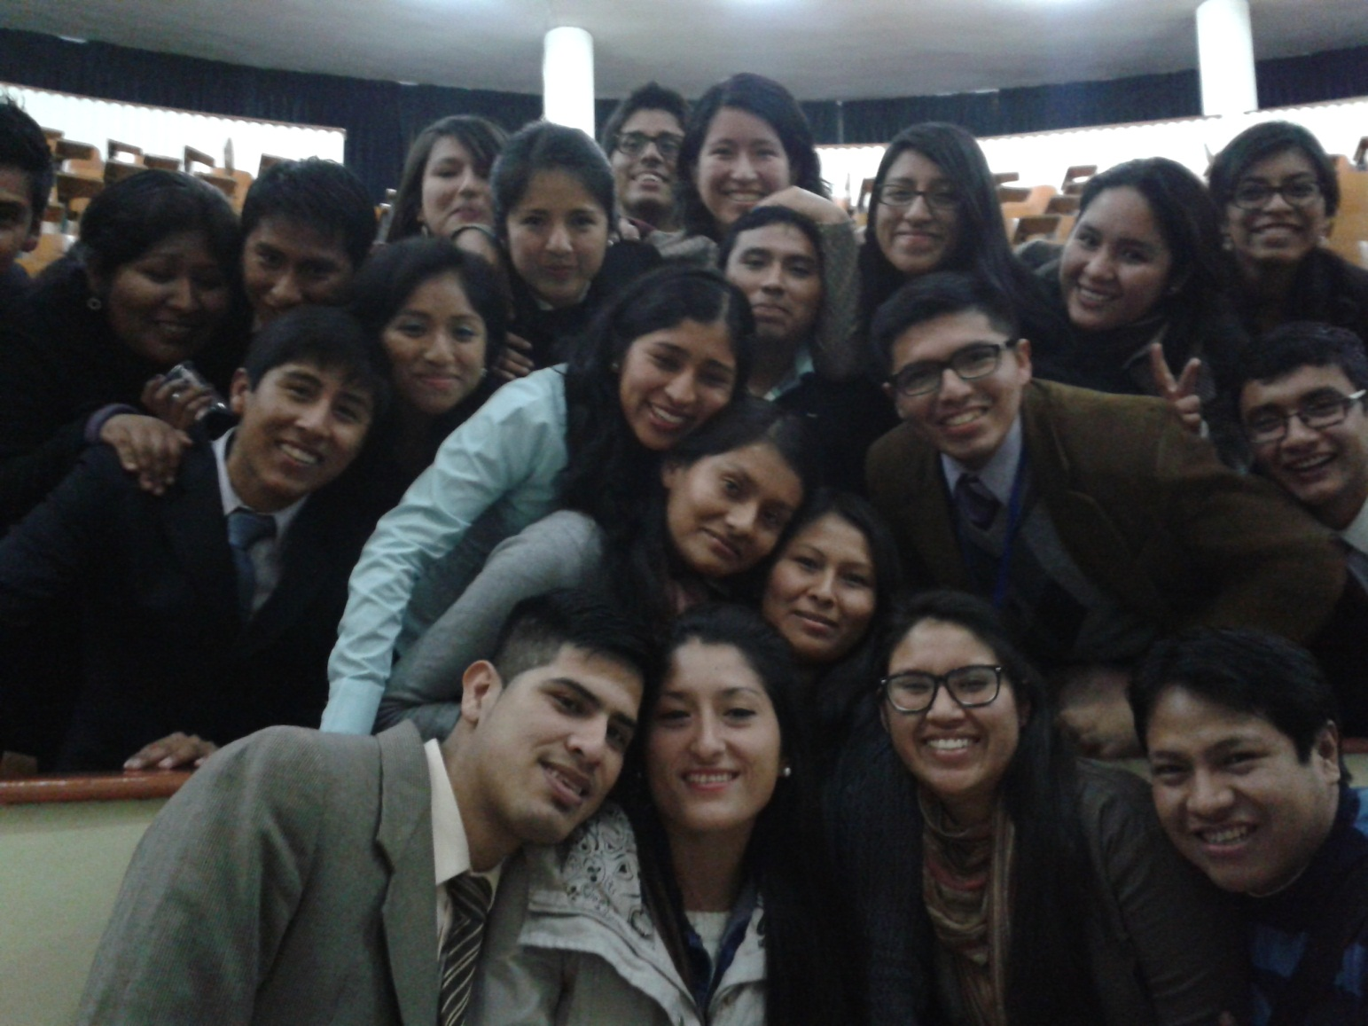
“Tú debes ser el cambio que quieres ver en el mundo”
Mohandas K. Gandhi.

